Slide 1
МДОУ Детский сад №46 «Фантазеры» г.Орска
Семинар-практикум. «Экологическое воспитание дошкольников через игры экологической направленности».
Подготовила воспитатель : Беломестнова Ксения Леонидовна

Slide 2
Актуальность темы:
Экологическое воспитание дошкольников по праву занимает особое место в системе дошкольного образования. Обострение экологической проблемы диктует необходимость интенсивности в работе по формированию у детей экологического сознания, культуры природопользования. Эта работа начинается в детском саду - первом звене системы непрерывного образования. Экологическое воспитание дошкольников имеет важное значение, так как в этом возрасте закладываются основы экологической культуры, что является частью духовной культуры.

Slide 3
Цель.
Цель работы – через игровую деятельность формировать начало экологической культуры детей: правильного отношения ребенка к природе, его окружающей, к себе и людям, как к части природы; к вещам и материалам природного происхождения, которыми он пользуется.

Slide 4
Задачи.
1.Учить детей замечать изменения, происходящие в природе и устанавливать причинно–следственные связи.
2.Развивать такие качества, как любознательность, наблюдательность, чувства прекрасного.
3.Воспитывать бережное отношение к природе, умение сочувствовать и сопереживать.
Наиболее из эффективных и интересных средств в воспитании у детей любви к природе являются - дидактические игры экологической направленности. Они вызывают у них интерес к объектам природы.

Slide 5
При использовании дидактической игры воспитатель должен следовать определенным педагогическим принципам:
1) опираться на уже имеющиеся у детей знания, полученные, как правило, путем непосредственного восприятия;
2) следить за тем, чтобы дидактическая задача была достаточно трудна и в то же время доступна детям;
3) поддерживать интерес и разнообразие игрового действия;
4) постепенно усложнять дидактическую задачу и игровые действия;
5) конкретно и четко объяснять правила.

Slide 6
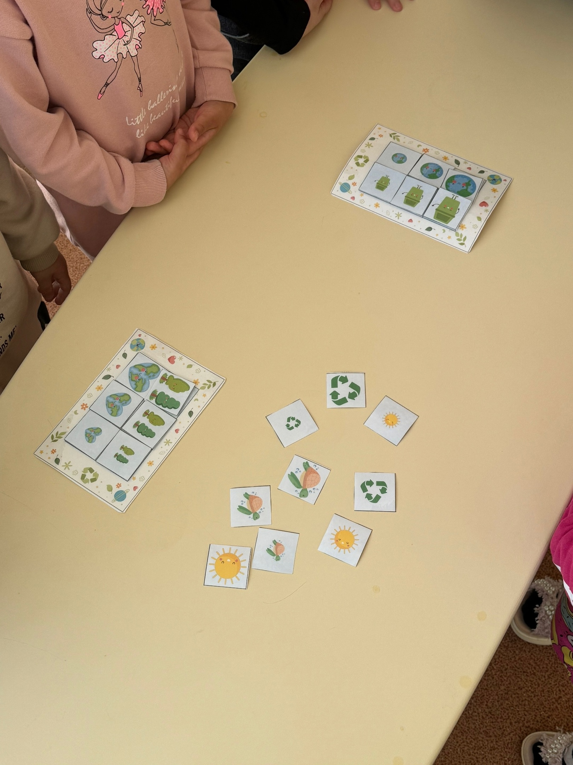
Настольно-печатные игры.
Данные игры дают возможность систематизировать знания детей о растениях, животных, явлениях природы. Большое влияние они оказывают на развитие логического мышления дошкольников, развивают
способность быстро, мобильно использовать имеющиеся знания в новой ситуации.

Slide 7
Подвижные игры экологического характера.
Имеют дидактическую направленность, они связаны с подражанием повадкам животных, их образу жизни, в некоторых отражаются явления неживой природы. Можно использовать такие игры, как «Наседка и цыплята», «Мыши и кот», «Солнышко и дождик», «Волки и овцы». Дети, подражая действиям, имитирую звуки, в этих играх глубже усваивают знания, а эмоционально положительный настрой способствует углублению у них интереса к природе.

Slide 8
Словесные игры
Словесные игры проводятся с целью закрепления, обобщения, систематизации имеющихся у детей представлений о мире природы. Они являются эффективным средством развития внимания. Памяти, сообразительности дошкольников, хорошо развивают речь детей.

Slide 9
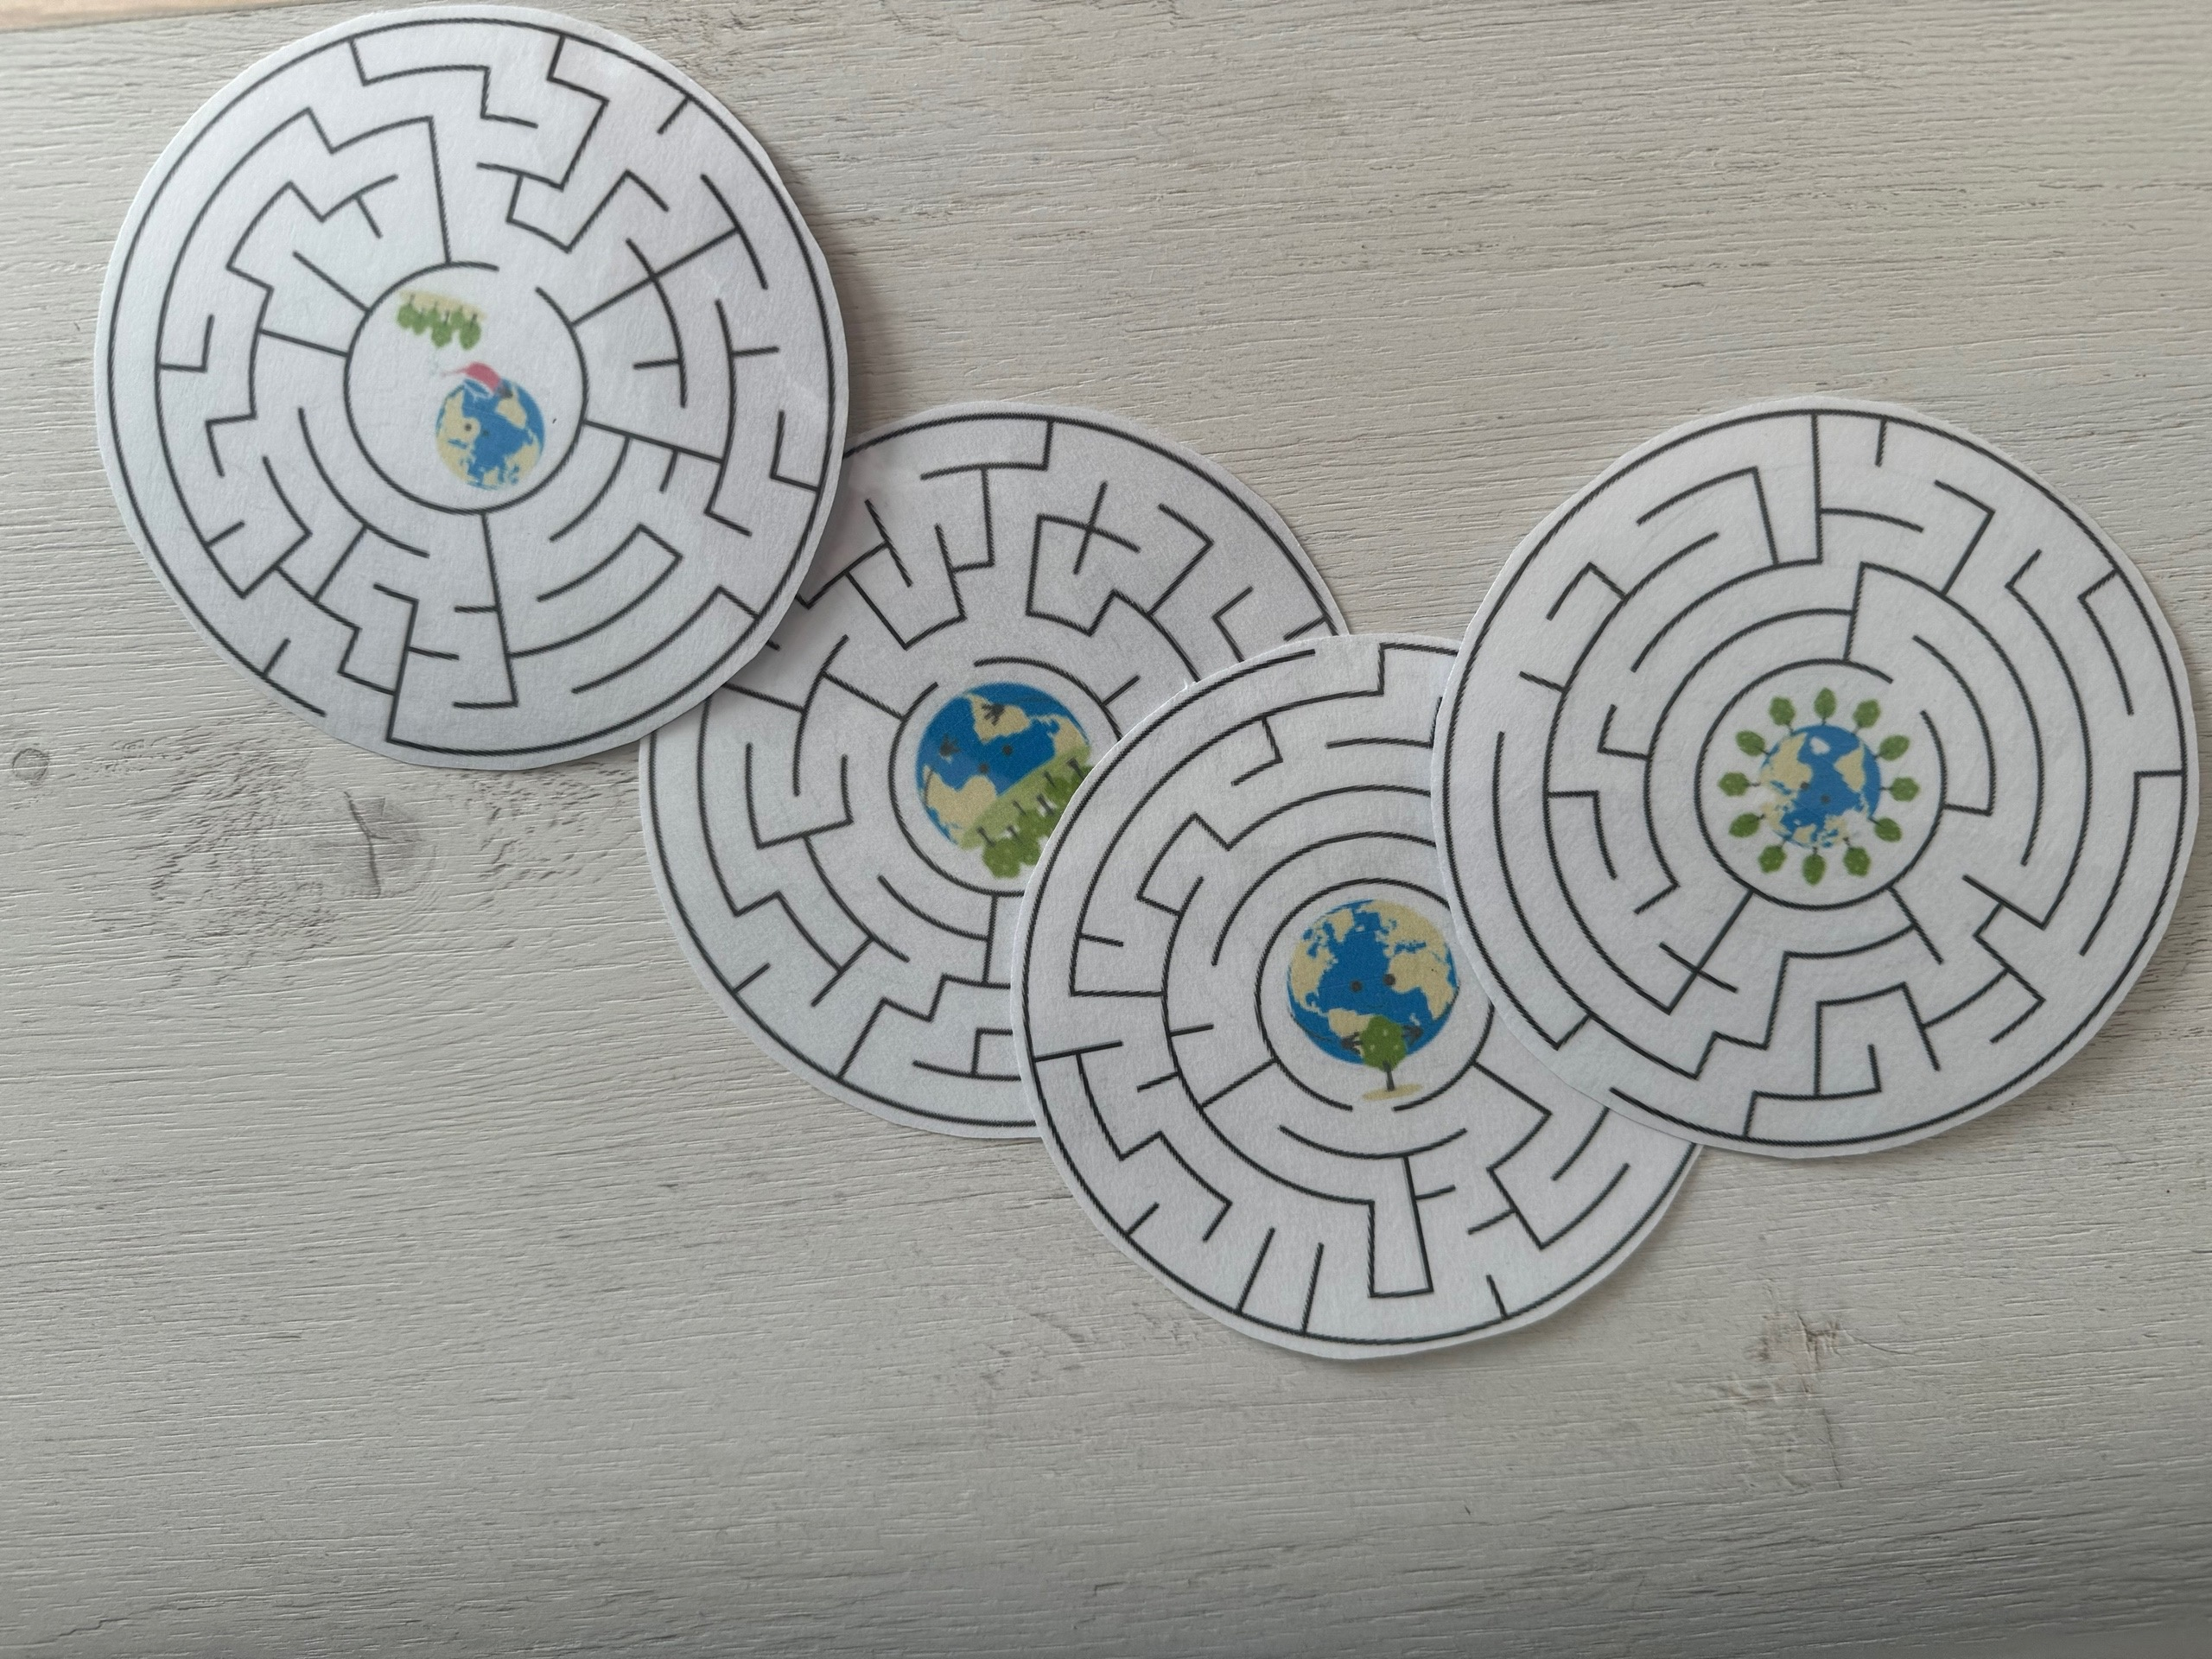
Лабиринты
.

Slide 10
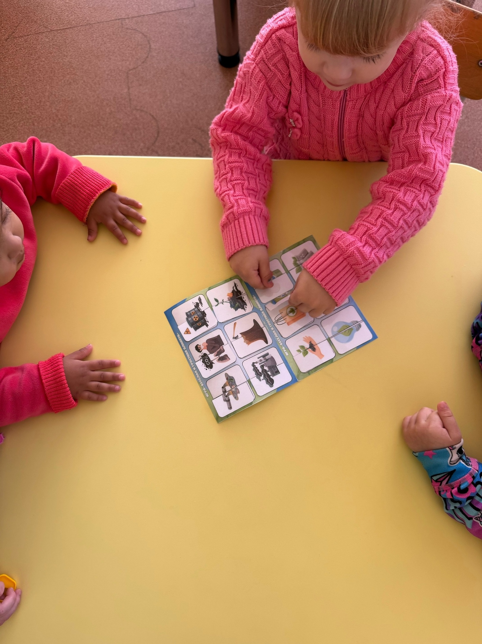
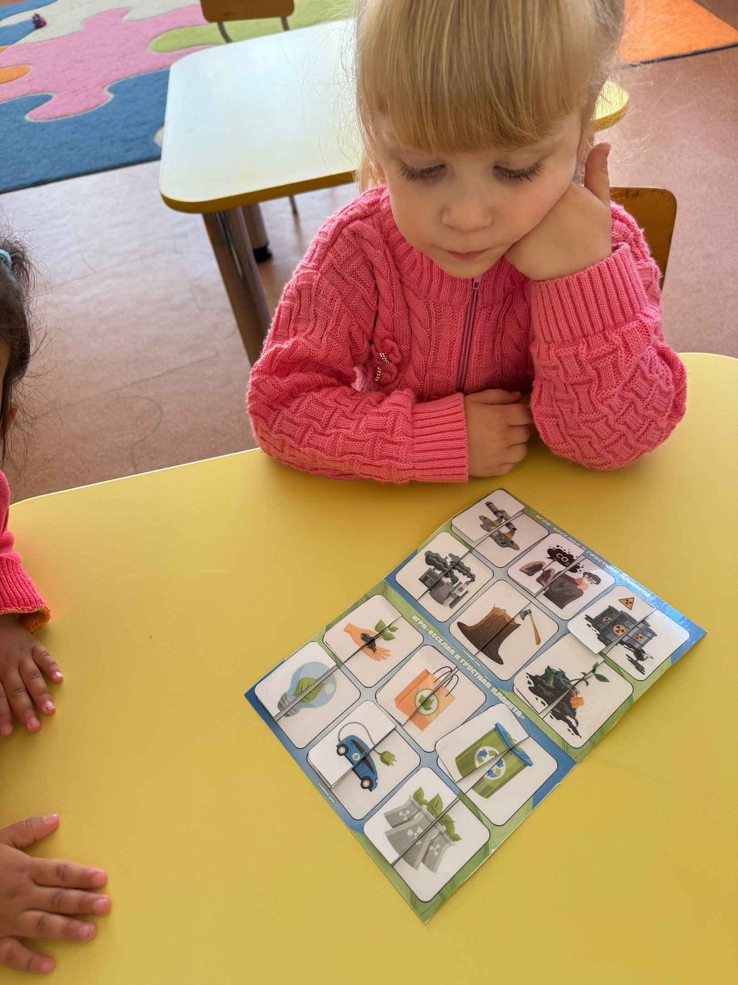
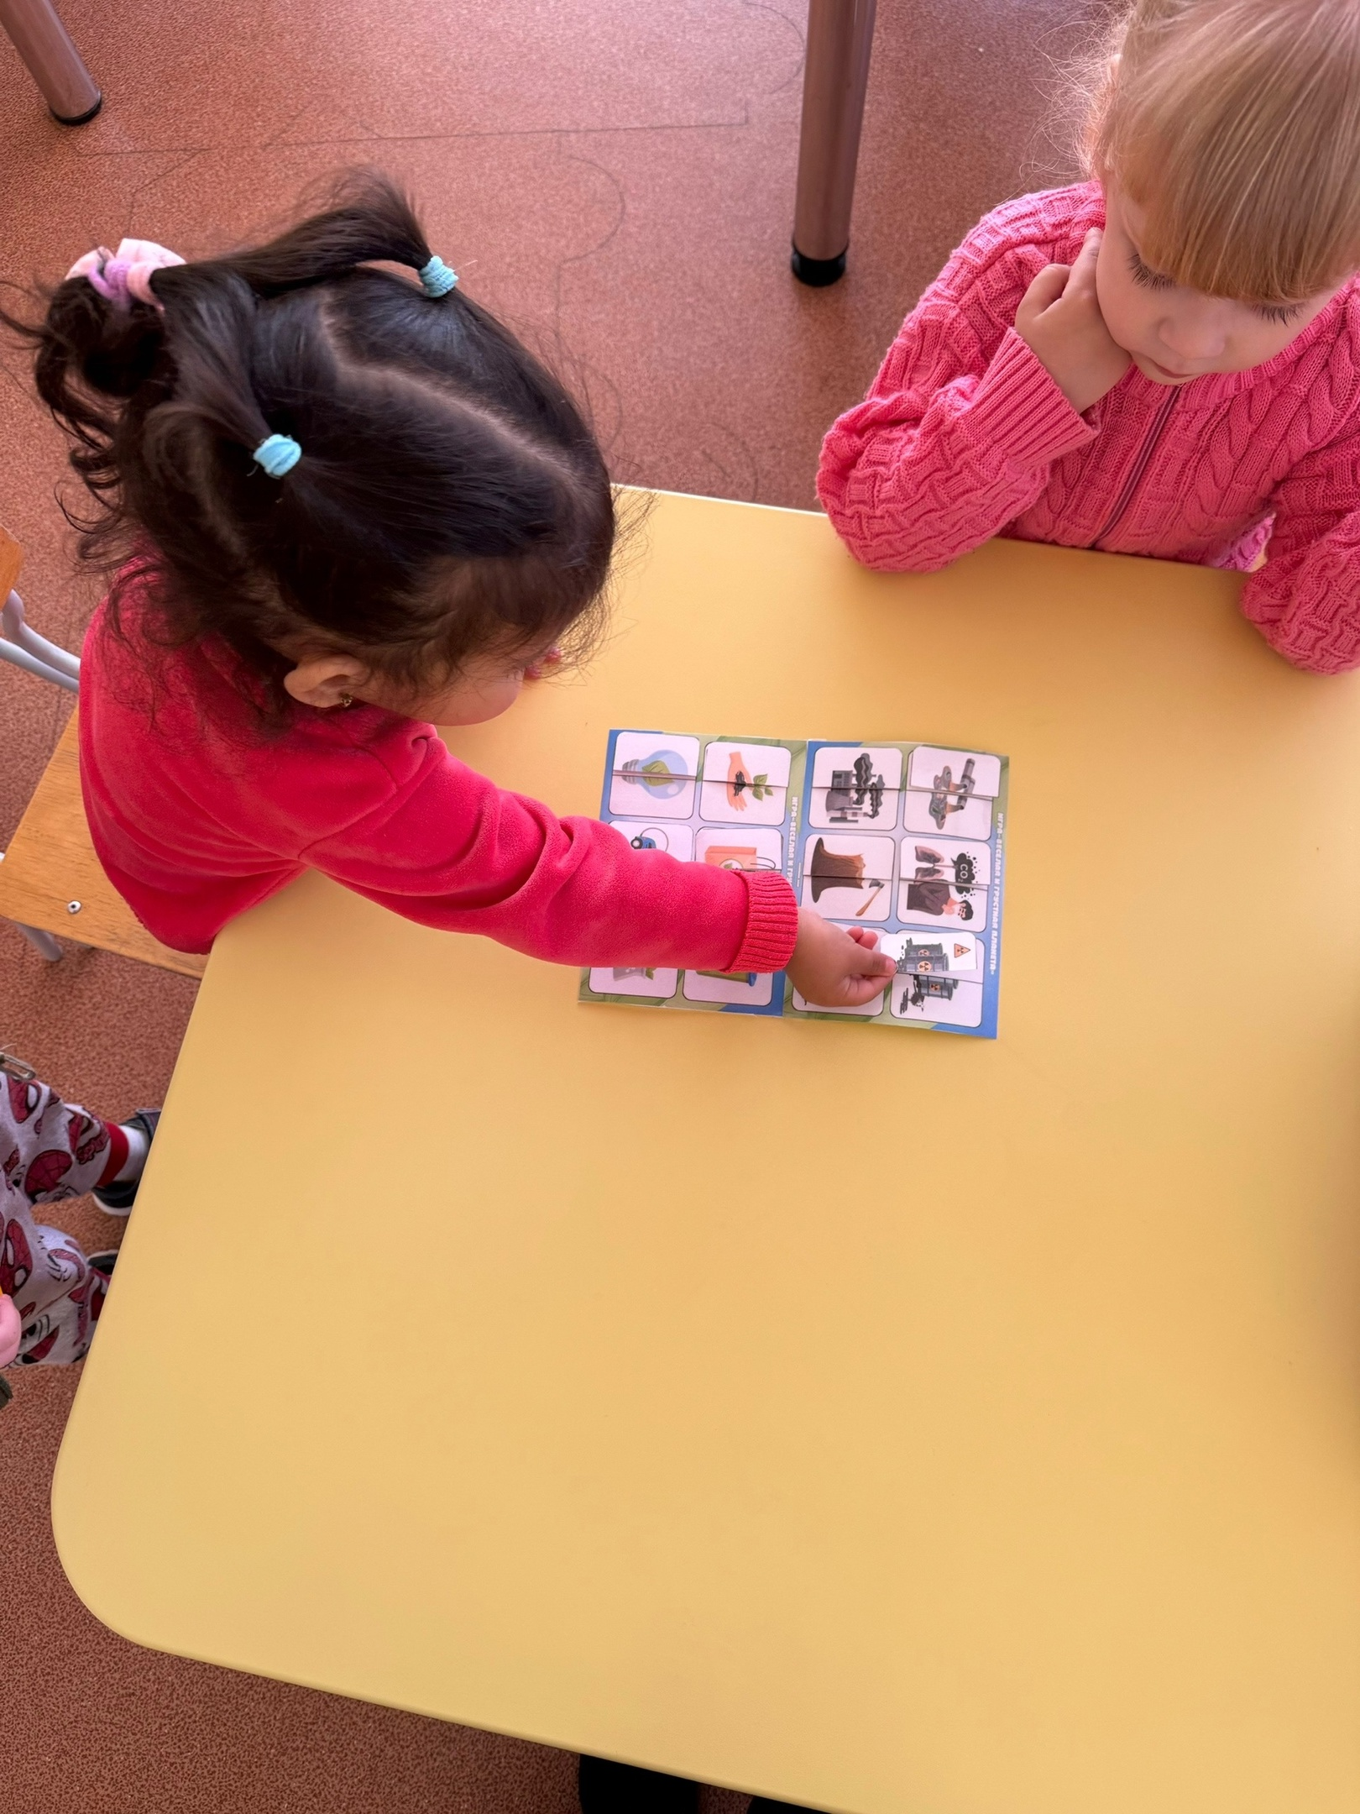
«Загрязнение атмосферы»

Slide 11
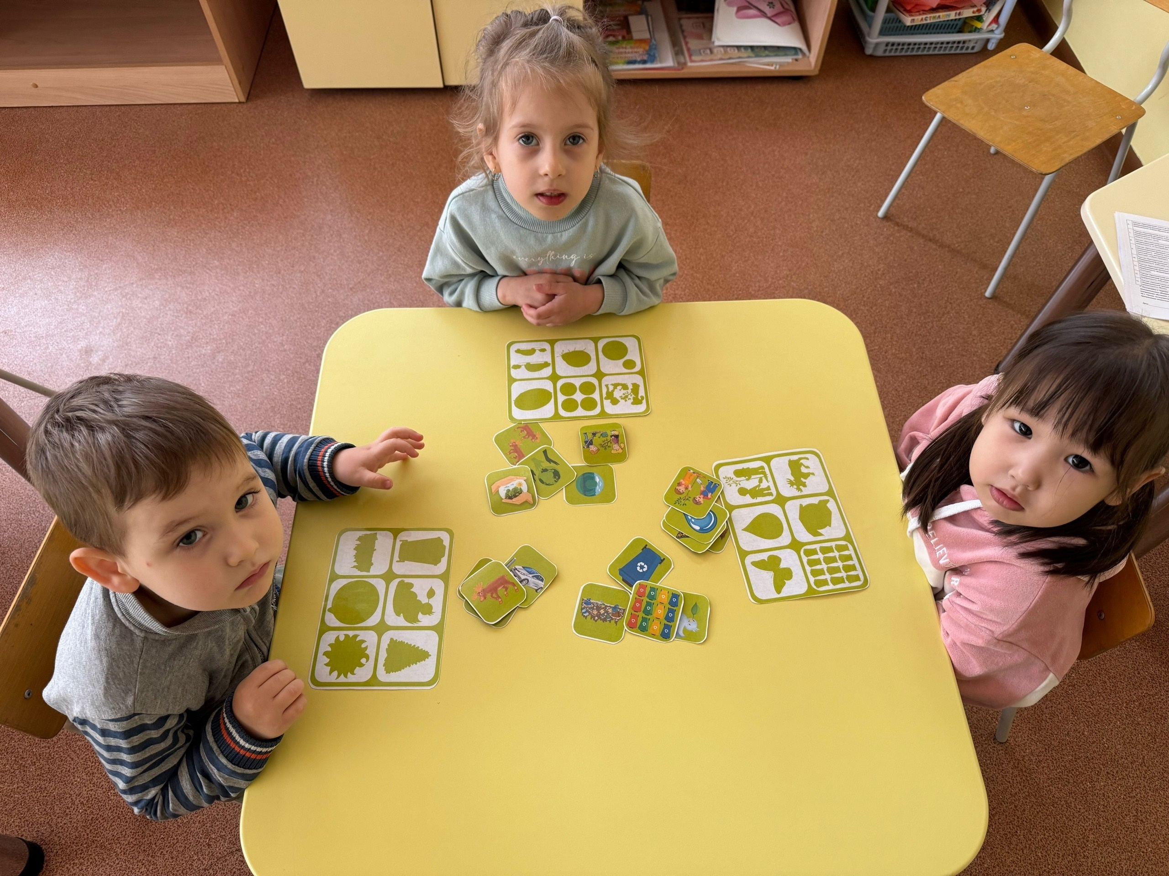
Теневое лото

Slide 12
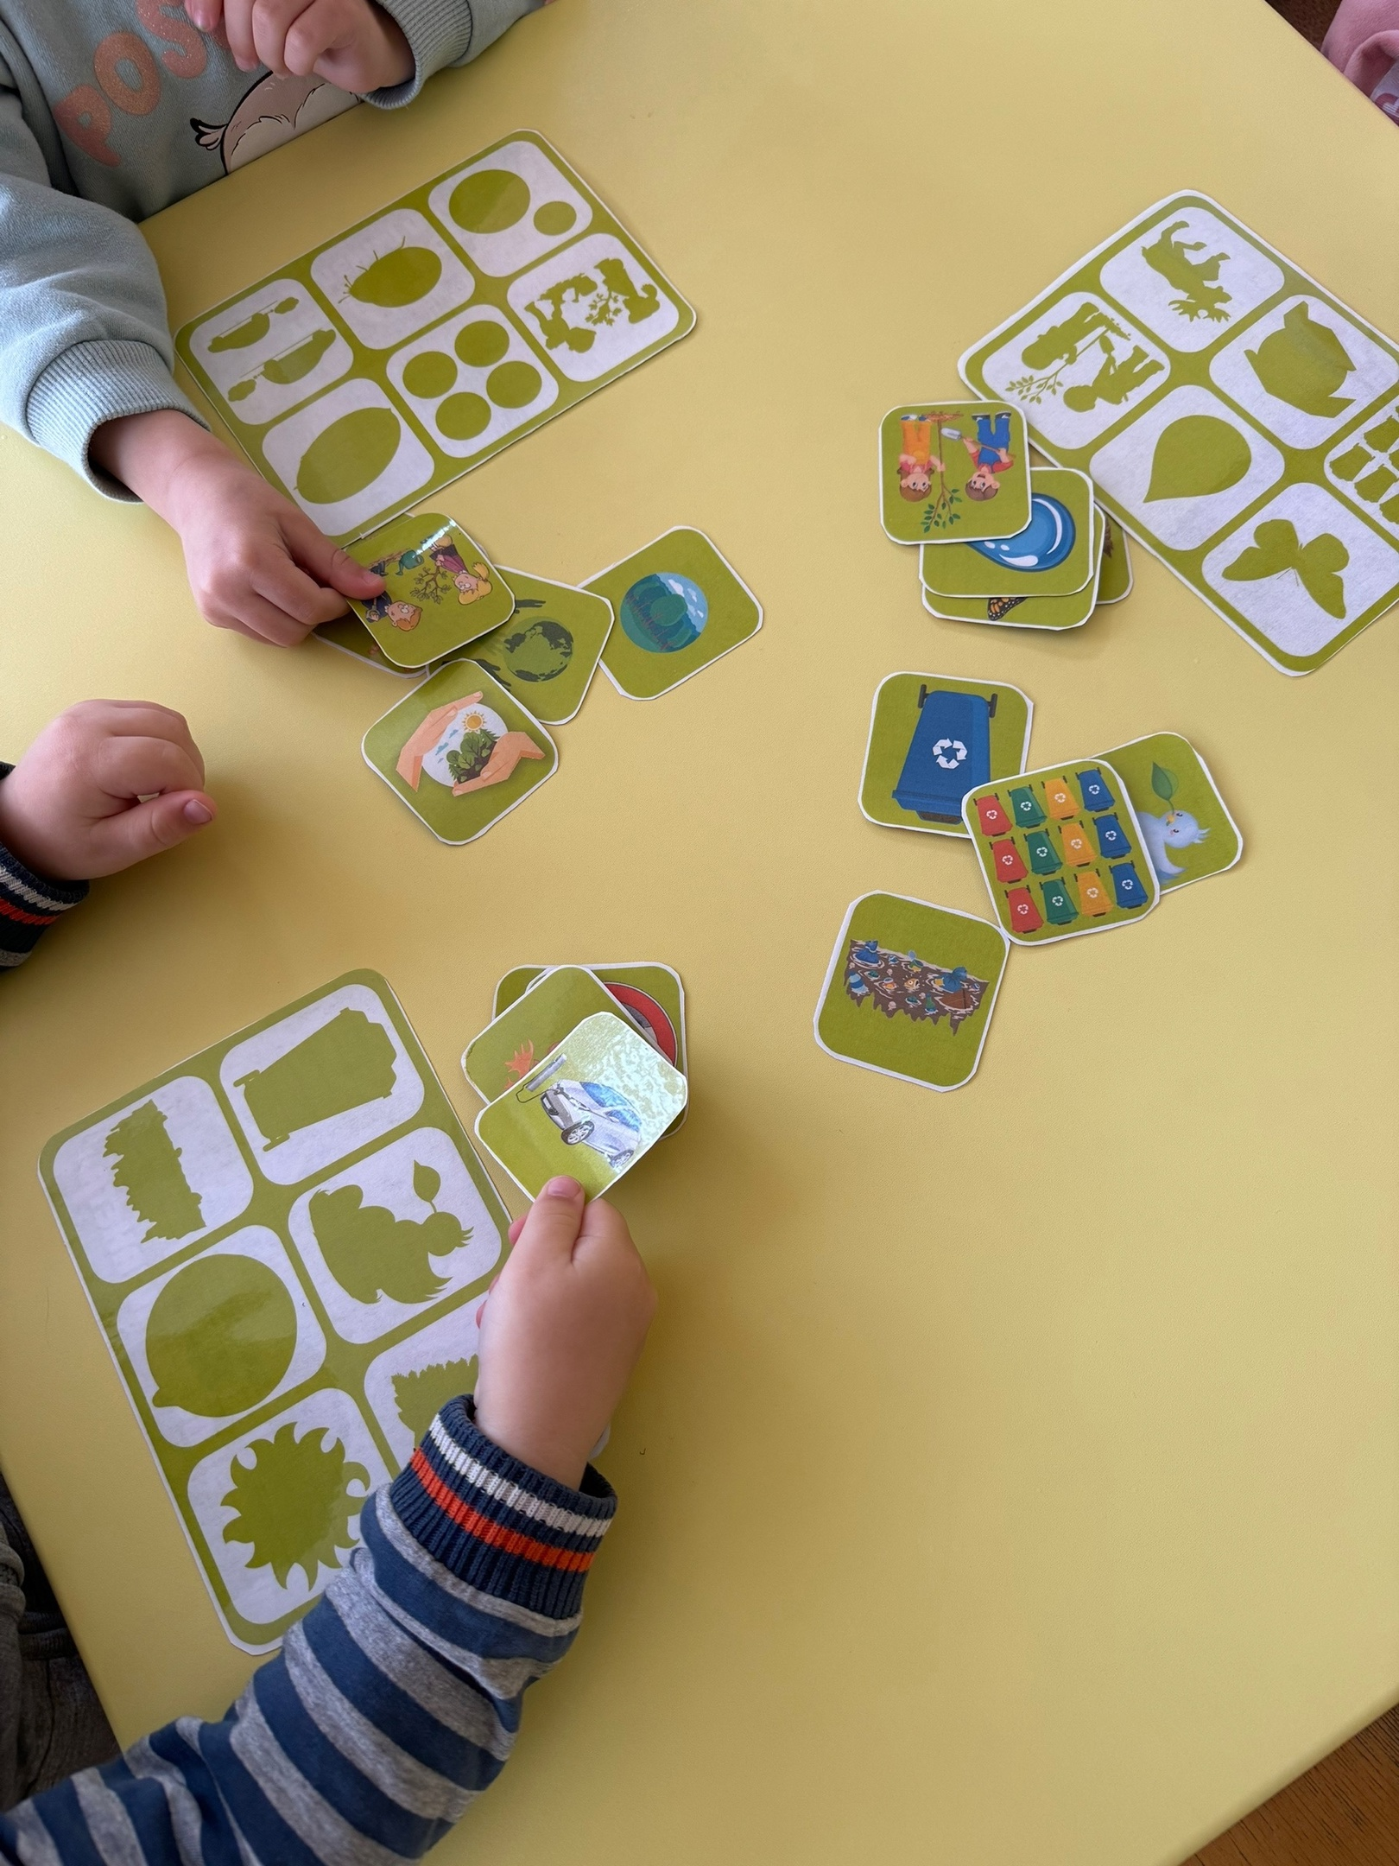
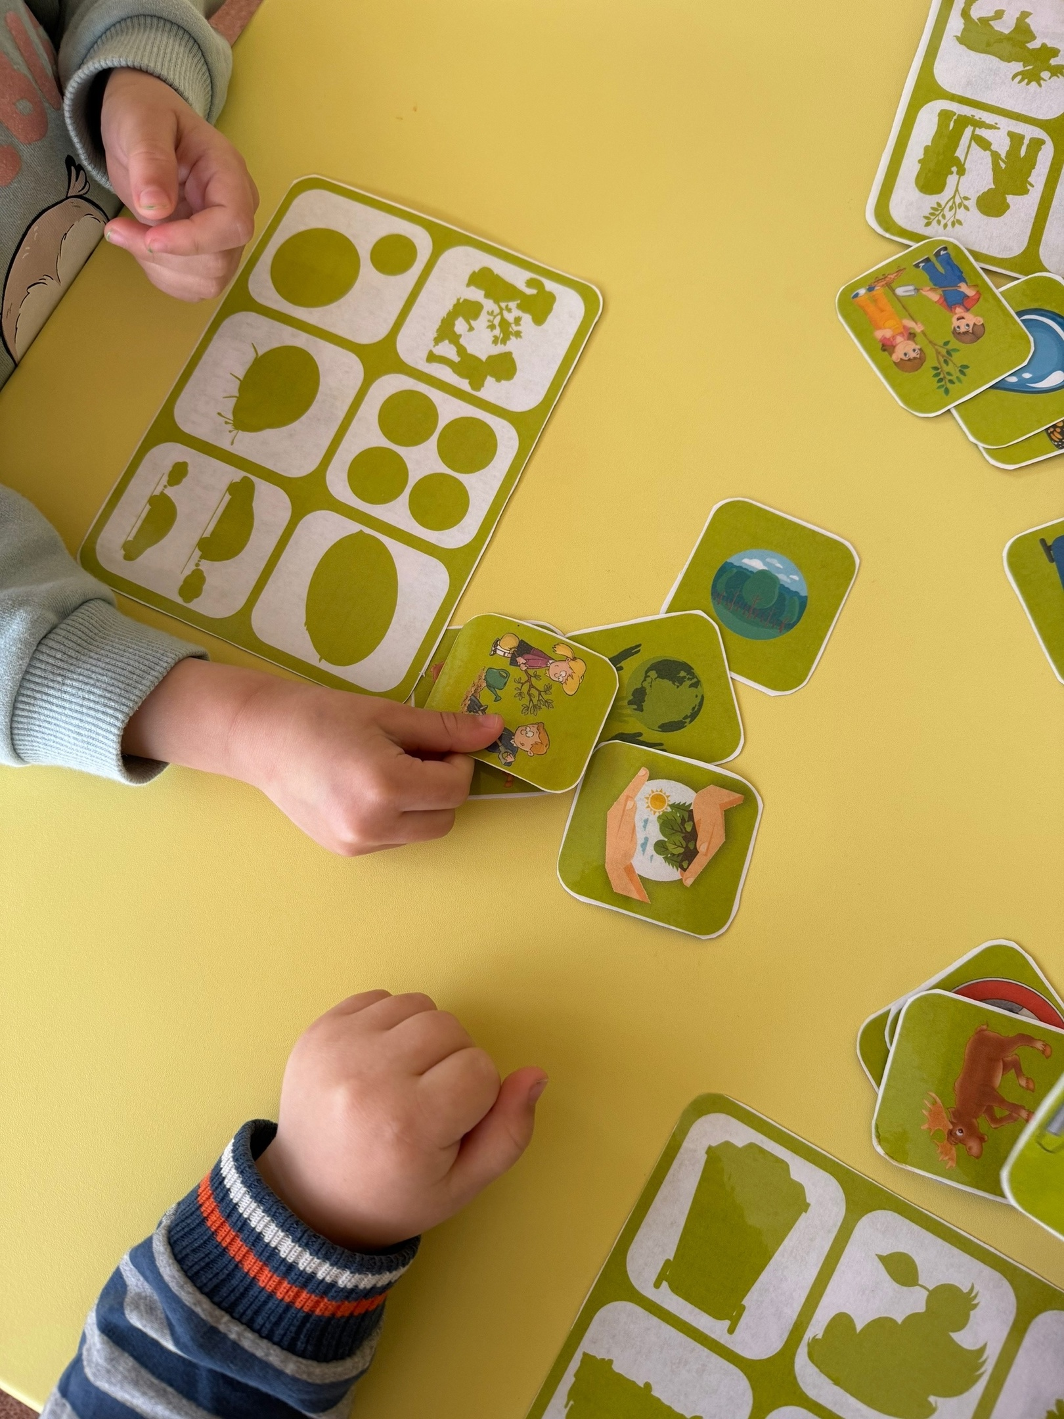

Slide 13
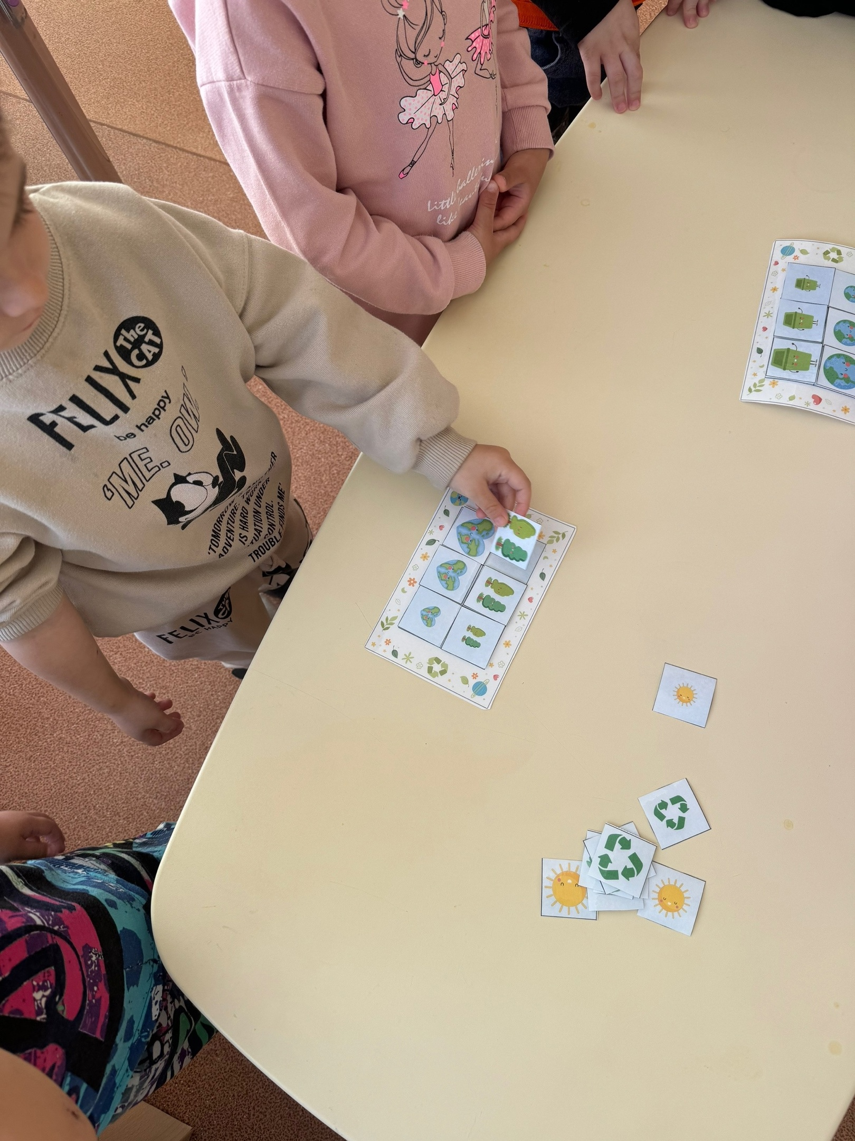
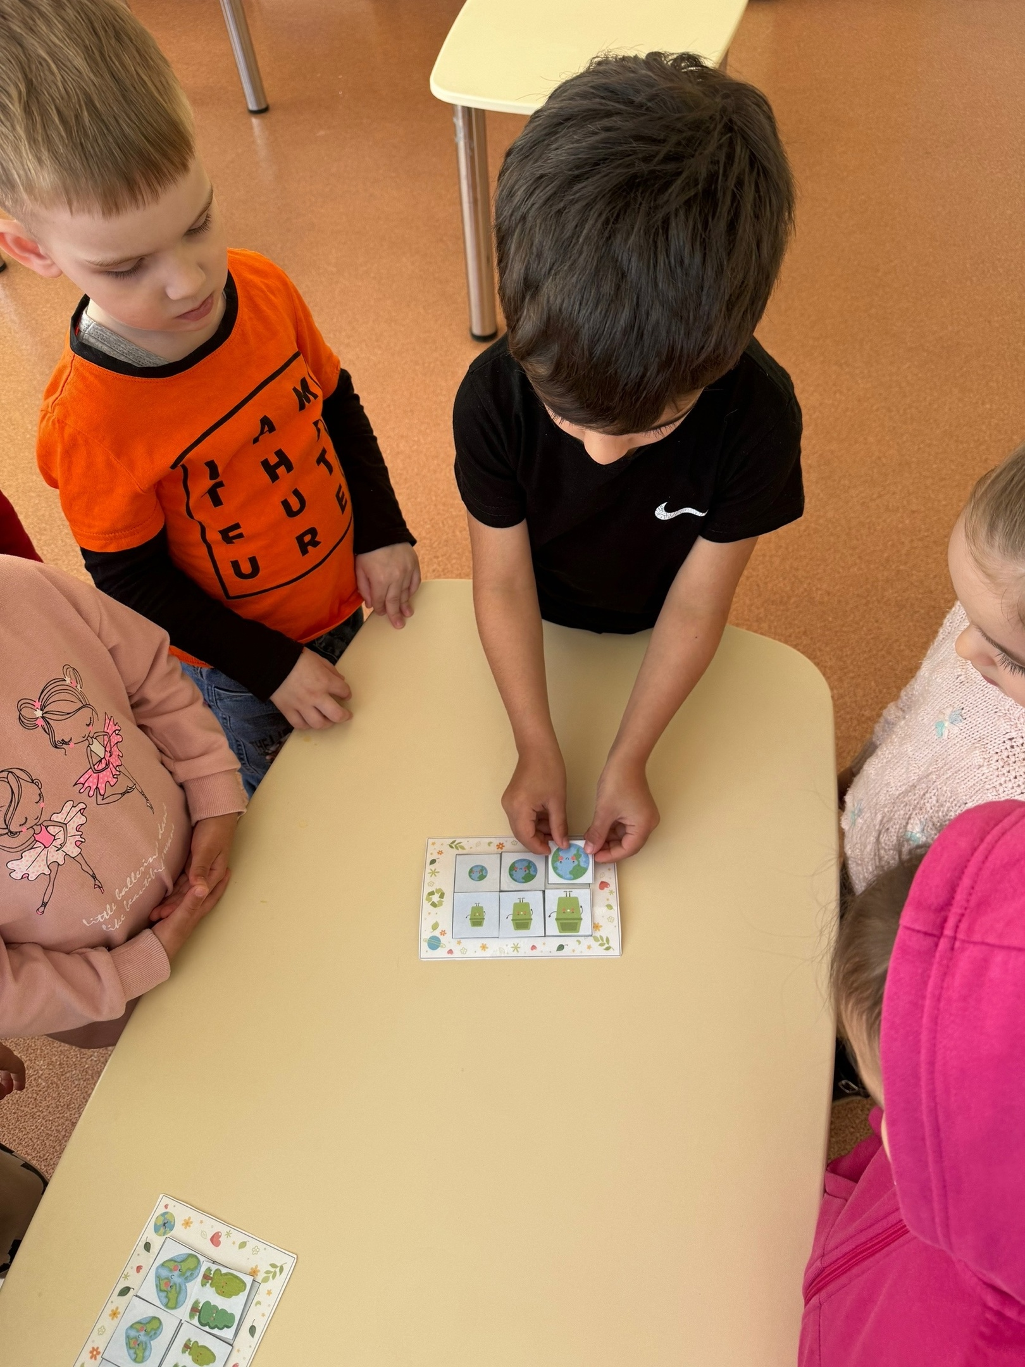
Игра на сортировку по размеру

Slide 14
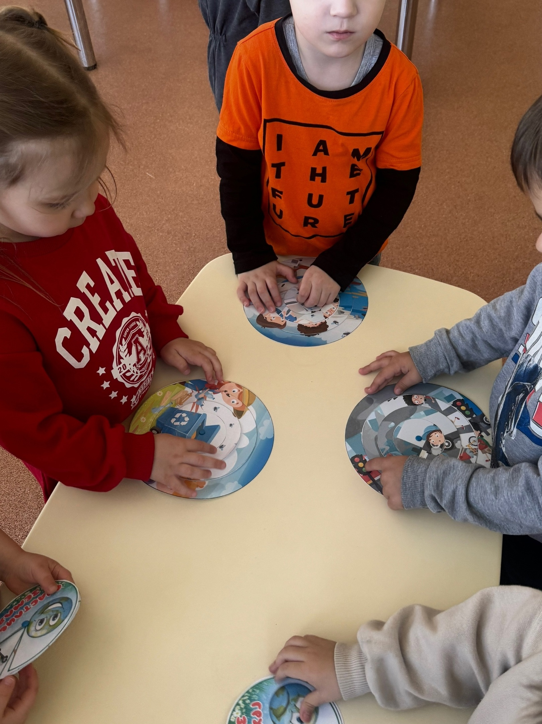
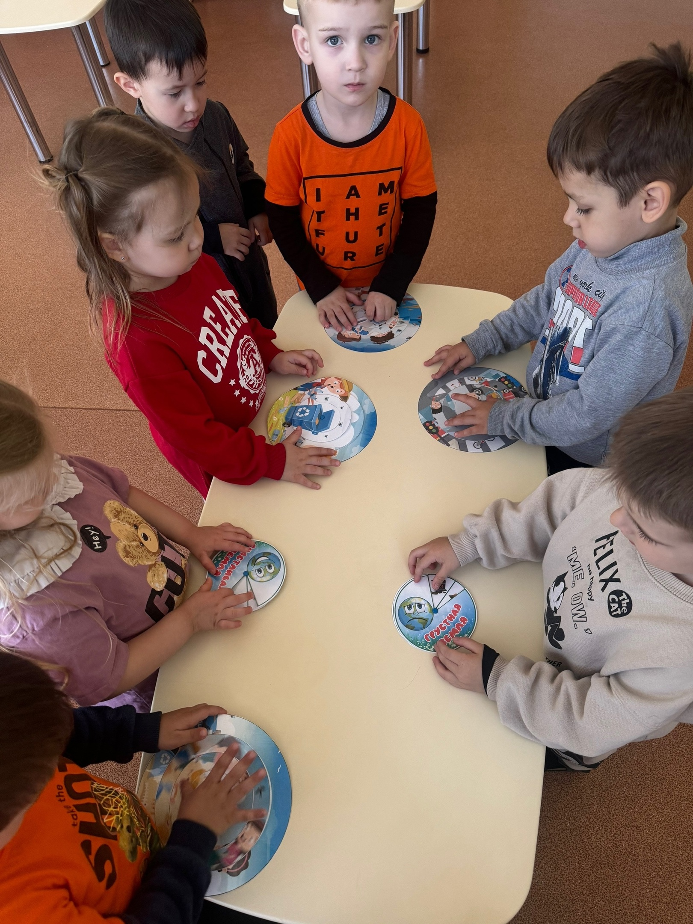
Круги Луллия

Slide 15


Кубик Блума

Slide 16
Наш семинар подошел к концу
Экологическое обучение и воспитание через игру является самым результативным и естественным. Игра – путь детей к познанию мира. Использование игровых обучающих ситуаций, помогает выработать у детей основы экологических навыков, закрепить элементарные научные представления о природе и взаимосвязях в ней, воспитывать эмоциональное и нравственное отношение ко всему живому. Детей не нужно учить играть, не нужно заставлять играть. Они играют спонтанно, охотно, с удовольствием даже на занятиях.

